Slide 1
Αναλυτικό Σενάριο Διδασκαλίας: Εισαγωγή στην Επιστήμη των Δεδομένων Χρησιμοποιώντας Σύγχρονες Εκπαιδευτικές Πλατφόρμες
Λέξεις Κλειδιά: Πληροφορική, Δευτεροβάθμια Εκπαίδευση, Επιστήμη των Δεδομένων, Συνεργατικές Πλατφόρμες
Μπουικλής Άγγελος - Τμήμα Πληροφορικής, Ιόνιο Πανεπιστήμιο

Slide 2

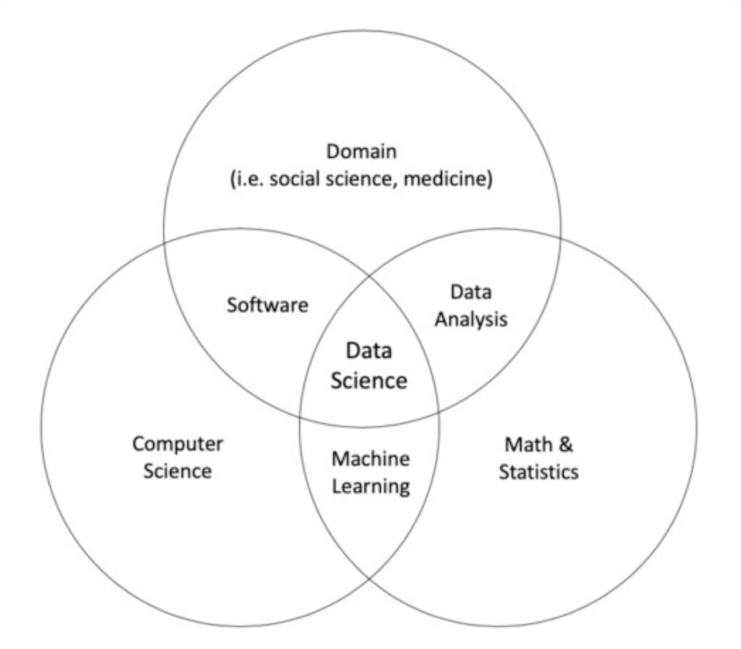
Η επιστήμη των δεδομένων
Μπορεί να αναπαρασταθεί ως η διασταύρωση τριών κλάδων:
Της επιστήμης των υπολογιστών
Των μαθηματικών-στατιστικής και
Της γνώσης του εκάστοτε τομέα δεδομένων

Slide 3
Προκλήσεις στην Εκπαίδευση της Επιστήμης των Δεδομένων
Για τον εκπαιδευτή ενδέχεται να είναι δύσκολο να κατανοήσει
Τεχνικές συλλογής και καθαρισμού δεδομένων
Τεχνικές οπτικοποίησης δεδομένων και
Αλγόριθμους μηχανικής μάθησης

Slide 4
Προκλήσεις στην Εκπαίδευση της Επιστήμης των Δεδομένων
Οι εκπαιδευόμενοι που δεν κατανοούν έννοιες μαθηματικών και στατιστικής ενδέχεται να δυσκολευτούν
Να κατανοήσουν μοντέλα που παράγονται από αλγορίθμους μηχανικής μάθησης
Να αναλύσουν δεδομένα αποτελεσματικά
Να δραστηριοποιηθούν επαγγελματικά σε τομείς του κλάδου

Slide 5
Προκλήσεις στην Εκπαίδευση της Επιστήμης των Δεδομένων
Το γεγονός αυτό ίσως επιφέρει επιπτώσεις σε τομείς:
Της υγειονομικής περίθαλψης
Των οικονομικών
Της πολιτικής
Καθώς και σε άλλους, οι οποίοι βασίζονται στους επιστήμονες των δεδομένων για την λήψη αποφάσεων

Slide 6
Μεθοδολογία Διδασκαλίας
Ο εκπαιδευτής παρίσταται ως μέντορας απέναντι στους μαθητές
Καθώς δεν παραθέτει τυχόν θεωρητικές πληροφορίες, δίνοντας στους μαθητές το ερέθισμα
Να συγκεντρώσουν πληροφορίες μόνοι τους στην ώρα τους μαθήματος
Να τις συζητήσουν με την υπόλοιπη τάξη και
Να επιβεβαιώσουν την ορθότητα των ευρημάτων τους από τον εκπαιδευτή

Slide 7
Μεθοδολογία Διδασκαλίας
Στόχος
Με το πέρας των μαθημάτων, οι εκπαιδευόμενοι θα μπορούν:
Να εφαρμόζουν πρακτικές χρήσης υπολογιστικών τεχνολογιών για τη συλλογή, οργάνωση και ανάλυση δεδομένων
Να χρησιμοποιούν υπολογιστικά εργαλεία με σκοπό την αναγνώριση μοτίβων
Καθώς και να είναι ικανοί να εκτελέσουν μια, πολύ απλή, ανάλυση δεδομένων, από ένα σύνολο δεδομένων που θα τους δοθεί

Slide 8
Μεθοδολογία Διδασκαλίας
Πέρα από τα προαναφερθέντα, οι μαθητές:
Θα αναπτύξουν ικανότητες υπολογιστικής σκέψης,
Θα ανακαλύψουν τον εκπαιδευτικό χαρακτήρα των ψηφιακών τεχνολογιών
Θα διερευνήσουν και θα επιλύσουν προβλήματα με υπολογιστικά εργαλεία και
Θα αναπτύξουν ικανότητες συνεργασίας
Οι μαθητές θα χωριστούν σε ομάδες 4 - 6 ατόμων, όπου θα συνεργάζονται, μεταξύ τους αλλά και με άλλες ομάδες, για την ολοκλήρωση της εκάστοτε άσκησης

Slide 9
Μεθοδολογία Διδασκαλίας
Το Σενάριο αποτελείται από 3 διαφορετικές φάσεις
Την θεωρητική υποστήριξη πριν την κάθε άσκηση
Την πρακτική εξάσκηση της θεωρητικής υποστήριξης (τις ασκήσεις) και
Την αξιολόγηση
Η διάρκεια εκτέλεσης των τριών αυτών φάσεων διαρκεί τρεις εβδομάδες, ενώ με την ολοκλήρωση των τριών εβδομάδων επαναλαμβάνεται η διαδικασία

Slide 10
Μεθοδολογία Διδασκαλίας
Πιο αναλυτικά:
1η + 2η Εβδομάδα: δημιουργία προφίλ Github
3η Εβδομάδα: παρουσίαση προόδου και περιθώριο βελτίωσης
4η + 5η Εβδομάδα: δημιουργία της προσωπικής αναφοράς
6η Εβδομάδα: παρουσίαση προόδου και περιθώριο βελτίωσης
7η + 8η Εβδομάδα: συγγραφή της εισαγωγής με θεωρητικές πληροφορίες της επιστήμης των δεδομένων
9 Εβδομάδα: παρουσίαση προόδου και περιθώριο βελτίωσης
10η + 11η Εβδομάδα: εκτέλεση κώδικα
12η Εβδομάδα: παρουσίαση προόδου και περιθώριο βελτίωσης
13η + 14η Εβδομάδα: σχολιασμός του κώδικα
15η Εβδομάδα: παρουσίαση προόδου και περιθώριο βελτίωσης
16η + 17η Εβδομάδα: Προφορική παρουσίαση προόδου
Ο σύνδεσμος για το αποθετήριο του μαθήματος στο Github:
https://github.com/aggelos2000430/DS/blob/main/README.md

Slide 11
Μεθοδολογία Διδασκαλίας
Αξιολόγηση
Στην προσωπική αναφορά στο προφίλ Github των μαθητών που θα περιέχει τις δραστηριότητες του μαθήματος που οι μαθητές κατέγραψαν καθώς και τυχόν δυσκολίες που αντιμετώπισαν και πως τις επιλύσαν. Επίσης απαραίτητη κρίνεται η προφορική υποστήριξη της αναφοράς και των δραστηριοτήτων και η απάντηση σε ερωτήσεις σχετικές με την ομαδικότητα εντός της ομάδας.

Slide 12
Συμπεράσματα
Ως νέα επιστήμη
Αυτή των δεδομένων, απαιτεί:
Σύγχρονες προσεγγίσεις
Αποτελεσματικές διδακτικές τεχνικές και
Μεθόδους αξιολόγησης
Για την διδακτική της

Slide 13
Συμπεράσματα
Τα σύγχρονα εκπαιδευτικά σενάρια,
έχουν τη δυνατότητα να μεταδώσουν πιο αποτελεσματικά τη γνώση, να προσελκύσουν πιο εύκολα την προσοχή του μαθητή, η οποία είναι ήδη στραμμένη στην ψηφιακή εποχή και να του επιτρέψουν να χρησιμοποιήσει μέσα όπως ο ηλεκτρονικός υπολογιστής για εκπαιδευτικούς σκοπούς, πέρα από ψυχαγωγικούς.

Slide 14
Ευχαριστώ.

